Slide 1
Teresa f. 84 aa
2/5 Rx Torace
2/5 TC Torace
5/5 ECD venoso arti inferiori
9/5 Scintigrafia polmonare di perfusione
11/5 TC Torace

Slide 2
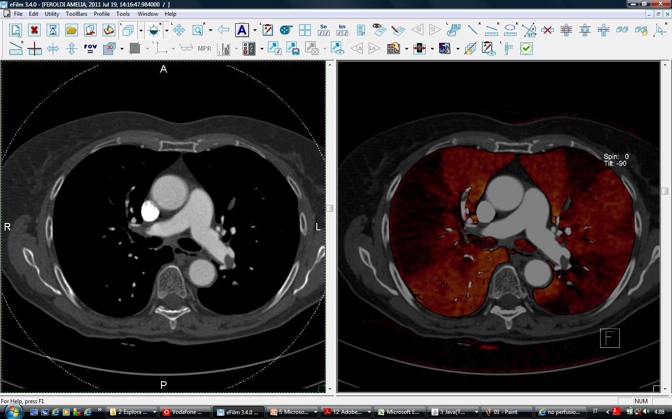
DP cuneiformi ed EPA
FL-DE = 8 sec
MDC= 80 ml/370
Threshold = 100
Direzione: caudo-craniale
Notes:
2

Slide 3
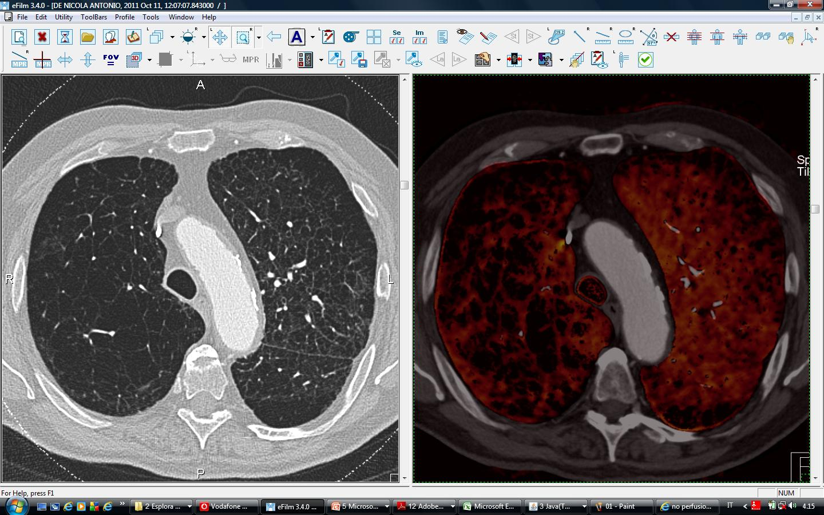
Difetti di perfusione in enfisema polmonare
FL-DE = 9 sec
CM= 100 ml/350
Threshold = 100
Direction: caudo-cranial
Notes:
De nicola
3

Slide 4
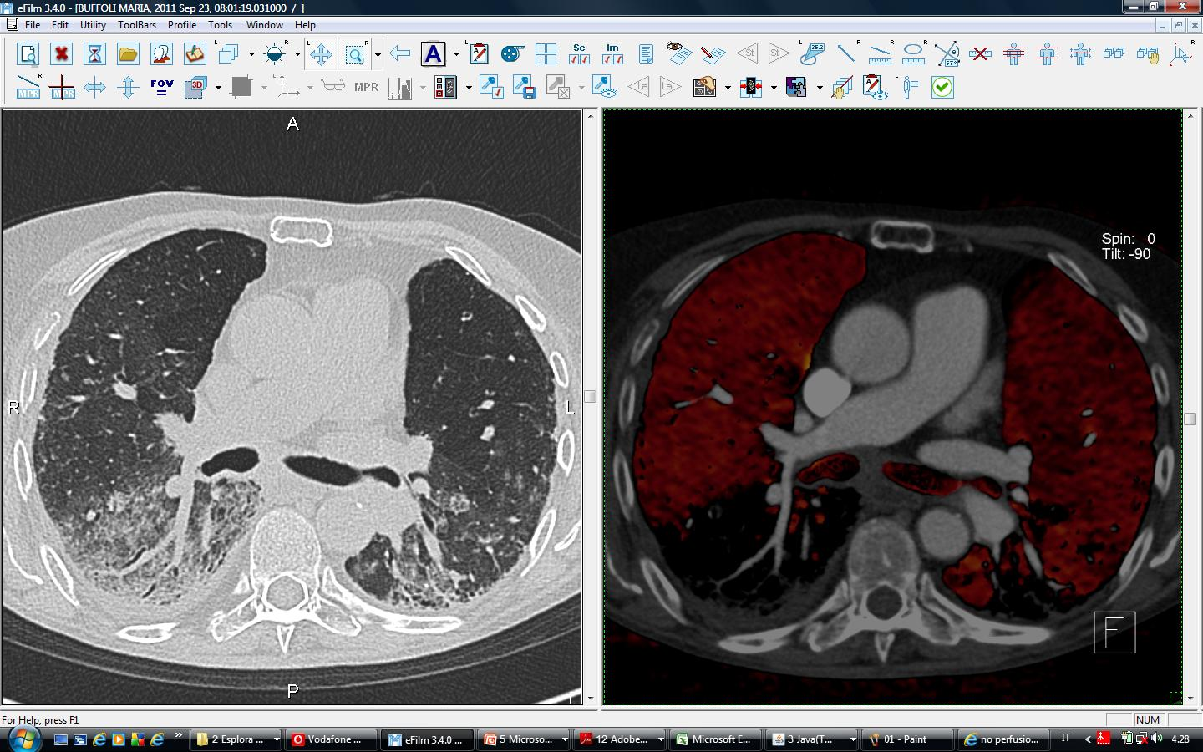
Difetto di perfusione in fibrosi polmonare
FL-DE = 9 sec
CM= 90 ml/350
ROI= 100
Direction: caudo-cranial
Notes:
4

Slide 5
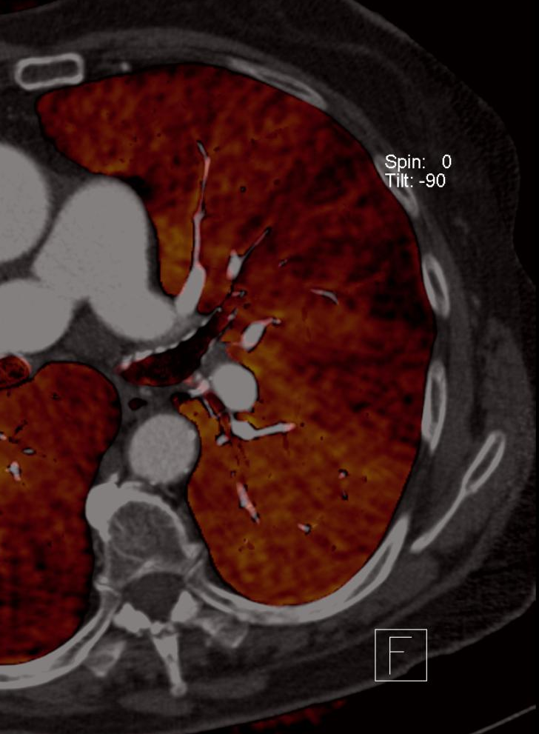
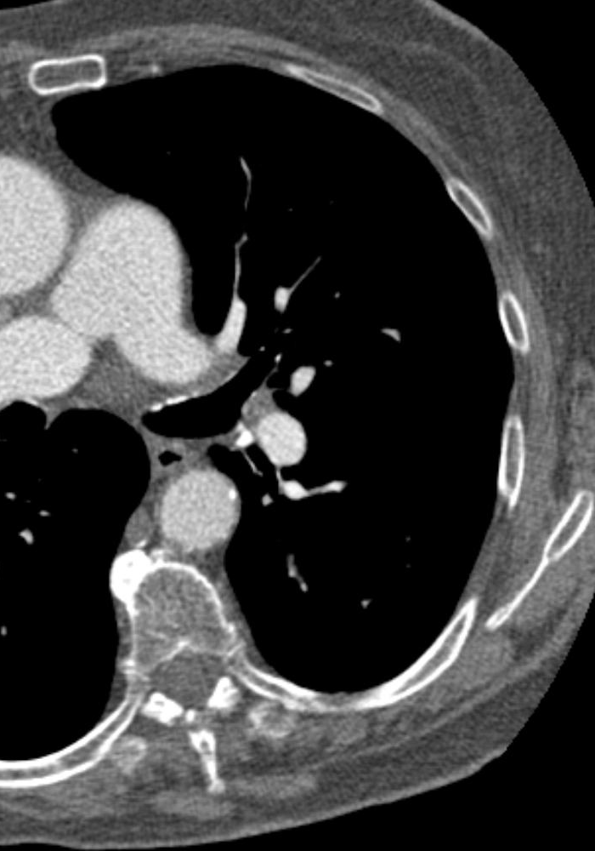
DP cuneiformi ed EPC
Notes:
Zanelli maria
5

Slide 6
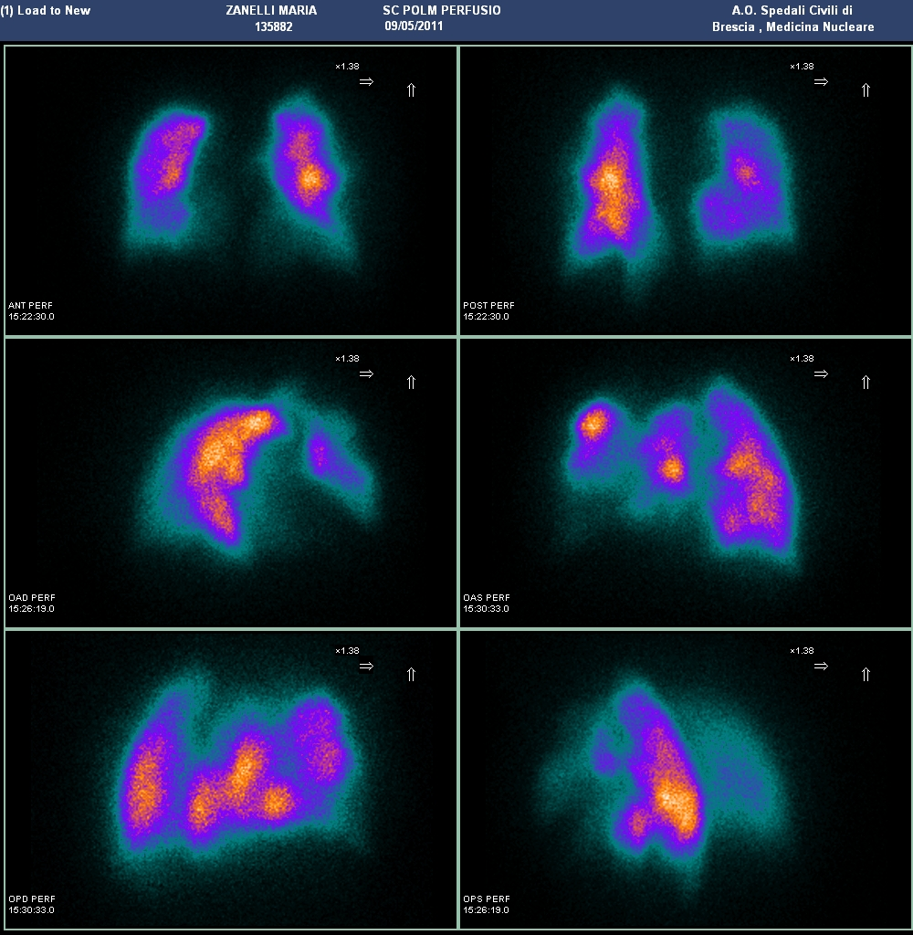

Slide 7
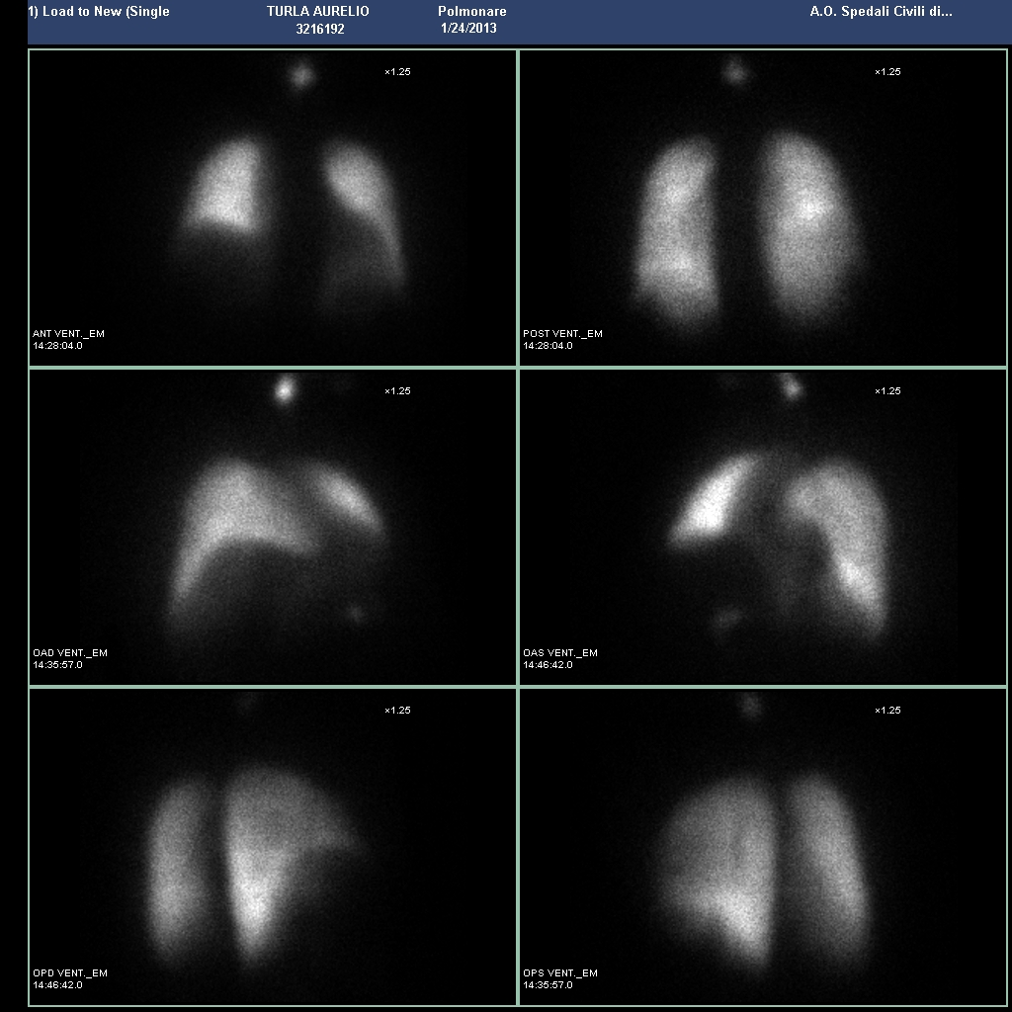

Slide 8
Teresa f. 84 aa
2/5 Rx Torace
2/5 TC Torace
5/5 ECD venoso arti inferiori
9/5 Scintigrafia polmonare di perfusione
11/5 TC Torace
Follow-up?

Slide 9
Follow up
Cosa devo richiedere in un pz con recente Embolia Polmonare?
Per quanto tempo TAO?
Esistono pazienti più ‘’a rischio’’ di altri che necessitano di un’attenzione maggiore?
Quali attenzioni?

Slide 10

Sc.polm.perf. –
Particelle di 80-150 μ
Valutazione microcircolo
CT Spirale – risoluz. 0,75 mm
Arterie seg.- subseg
Notes:
10

Slide 11
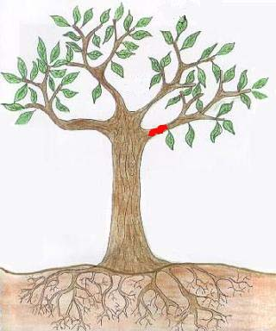
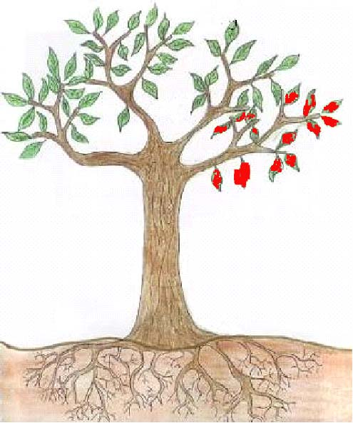
Notes:
11

Slide 12
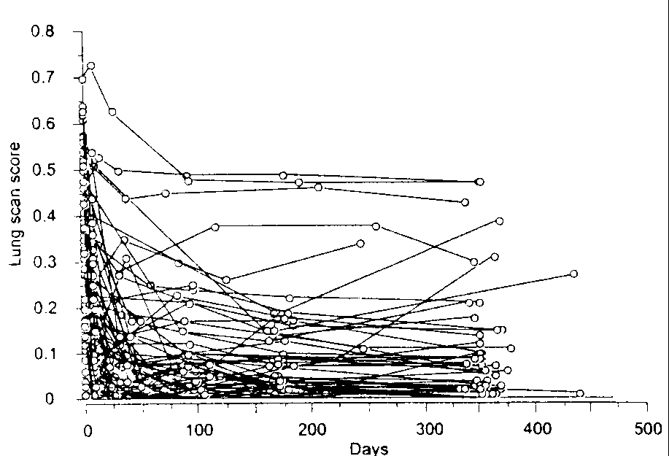
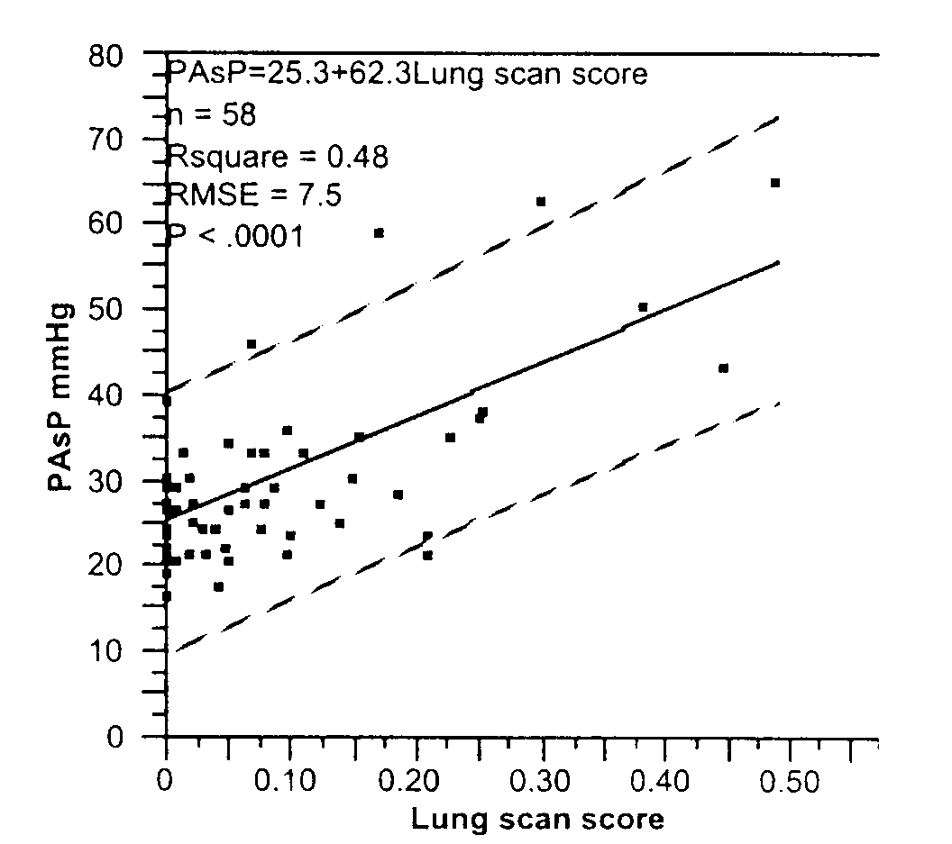
PE: a follow-up study of the relation between the degree of right ventricle overload and the extent of perfusion defects
Ribeiro A et al. J Internal Med 1999; 245:601-10
Notes:
12
43

Slide 13

Grazie

Slide 14
…e di nuovi i nostri Clinici...
Prof. Claudio Tantucci – Dr Claudio Cuccia

Slide 15
Dispnea acuta
Origine polmonare
Origine cardiaca e vascolare
Dispnea immediata | Edema laringeo Corpo estraneo Pneumotorace
Dispnea minuti/ore | Asma (attacco) Paralisi o disfunzione delle corde vocali Atelettasia Iperventilazione
Dispnea ore/giorni | BPCO (riacutizzazione) Polmonite ALI/ARDS Pneumopatia interstiziale acuta DAH
Dispnea immediata | Embolia polmonare
Dispnea minuti/ore | EPA cardiogeno Aritmie ipercinetiche Crisi ipertensiva Disfunzione ventricolare sx (sistolica o diastolica)

Slide 16
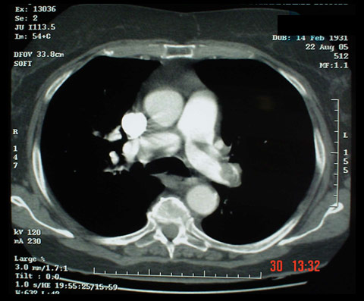
prima
dopo
Weiner R.S. et al. Arch Intern Med 2011;171
Notes:
E il giudizio su cosa fare è la prima regola da adottare, nella diagnosi, che spesso inganna anche i migliori

Slide 17
prima
Incidenza
(tutte le diagnosi)
+0.5% anno ns
Incidenza
(diagnosi principale)
+3.3% anno (p=.05)
mortalità
In 5 anni: 13.4%→12.3% p=0.01
Weiner R.S. et al. Arch Intern Med 2011;171
Notes:
E il giudizio su cosa fare è la prima regola da adottare, nella diagnosi, che spesso inganna anche i migliori

Slide 18
dopo
Incidenza
(tutte le diagnosi)
+7.1% anno p<0.001
Incidenza
(diagnosi principale)
+7.2% anno (p<0.01)
In 8 anni: 12.3% →11.9% ns
mortalità
Weiner R.S. et al. Arch Intern Med 2011;171
Notes:
E il giudizio su cosa fare è la prima regola da adottare, nella diagnosi, che spesso inganna anche i migliori

Slide 19
2.7 → 3.1 p= .24
3.1 → 5.3 +7% anno (p<0.001)
Complicanza emorragica
Emorragia gastrointestinale
Trombocitop. second.
Emorragia intracr.
Weiner R.S. et al. Arch Intern Med 2011;171
Notes:
E il giudizio su cosa fare è la prima regola da adottare, nella diagnosi, che spesso inganna anche i migliori

Slide 20
Notes:
E il giudizio su cosa fare è la prima regola da adottare, nella diagnosi, che spesso inganna anche i migliori

Slide 21
TAKE HOME MESSAGES:
1
Paziente coronaropatica nota (da sei mesi) con sintomo d’allarme (dispnea da sforzo) → valutazione cardiologica d’urgenza (anche PS) ! E’ importante considerare le cause di origine non cardiaca (anemia da sanguinamento gastroenterico in paziente in terapia con doppia antiaggregazione) e Non è indicato Ecg da sforzo.
2
Aggiornamento: possibilità diagnostiche di test ibrido (scintigrafia+TC)
3
E’ INDICATO IL TEST STRESS IMAGING (quello con il migliore profilo di esperienza dell’operatore): ECO STRESS (da sforzo o dipiridamolo: disponibilità topografica diffusa, praticabilità facile, considerare che la metodica è operatore dipendente e la finestra ecografica!), SCINTIGRAFIA (con indici quantitativi, disponibilità topografica limitata praticabilità più complessa)
4
La dispnea in cardiopatia ischemica indica ischemia severa (>10 %).

